Slide 1
Slapen
Door Lucas Verhaeghe

Slide 2
Inhoud
Slaapfases
Hoelang moet ik slapen?
Slaaponderzoek: 6A
Slaapomstandigheden + tips
Jetlag
Slaapwandelen
Slaapkliniek
Slaapapneu
Quiz
Jullie vragen

Slide 3
Slaapfases
De inslaapfase
De lichte slaap
De overgangsfase naar de diepe slaap
De diepe slaap
De REM- slaap ( of droomslaap)

Slide 4
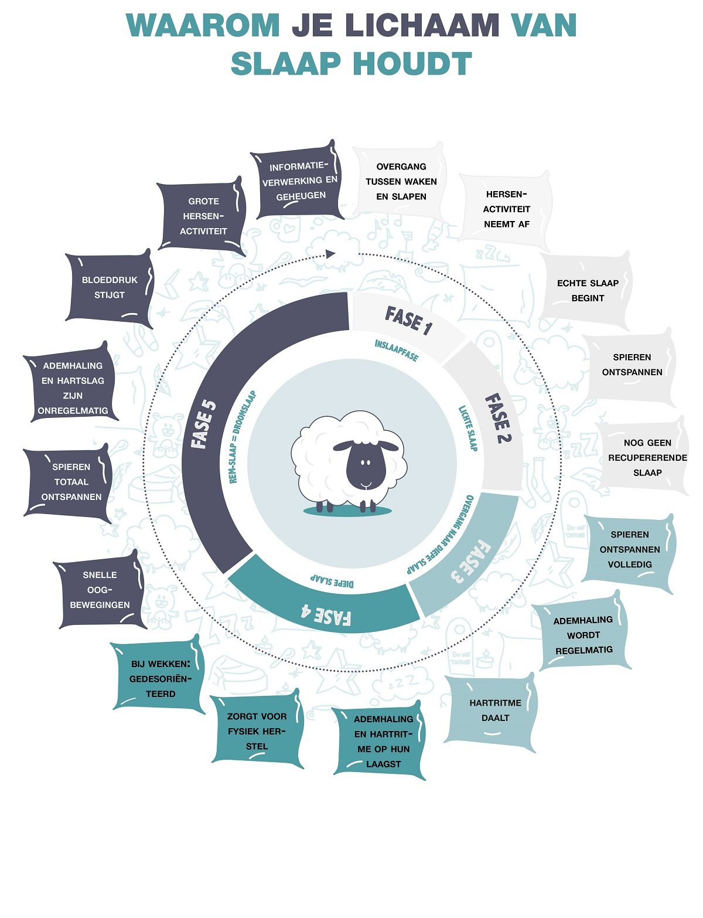
De inslaapfase
Overgang tussen waken en slapen
Ogen vallen toe
Hersenactiviteit
Paar minuutjes

Slide 5
De lichte slaap
Nog niet diep
Geluid
Niet goed geslapen
Iets minder 1 uur

Slide 6
De overgangsfase
Je spieren ontspannen
Regelmatige ademhaling
Hartritme daalt
5-tal minuten

Slide 7
De diepe slaap
Gedesoriënteerd
Fysieke rust
Ongeveer 20 minuten

Slide 8
De REM-slaap (droomslaap)
Rapid Eye Movement
Ogen bewegen
Onregelmatige ademhaling en hartritme
Verwerking van gegevens
Droom/nachtmerrie
Brein werkt hard
Ongeveer 20 minuten

Slide 9
Slaapcyclus
90 à 120 minuten
4 à 5 keer per nacht
Onbewust even wakker

Slide 10
Hoelang moet ik slapen?
Leeftijd | Totaal uren
4 jaar | 12
5 jaar | 11,5
6 jaar | 11,5
7 jaar | 11
8 jaar | 11
9 jaar | 10,5
10 jaar | 10,5
11 jaar | 10
12 jaar | 10
13 jaar | 9,5
14 jaar | 9,5
15 jaar | 9
16 jaar | 9
17 jaar | 8,5
18 jaar | 8
12 jaar – gemiddeld 10 uur
> 18 jaar – tussen 7 u en 8 u
Rond 21:00 gaan slapen
Pubers – genoeg slaap nodig
Lichamelijke veranderingen
Schoolprestaties minder goed
Grotere kans op depressies en gedragsproblemen

Slide 11
Slaaponderzoek: 6A
Gemiddeld gaan slapen: 21:32
Gemiddeld opstaan: 07:19
Gemiddeld aantal slaapuren:
9 uur en 47 minuten (13 minuten te weinig)

Slide 12
Slaaponderzoek: 6A
Redelijk goed- rond de 10 uur
10 uur = het gemiddelde
Steekproef

Slide 14
Slaapomstandigheden+ tips
Raam openzetten
Donkere kamer slapen
Geen koffie, cola, alcohol
Warme melk- stof rustgevend
…

Slide 15
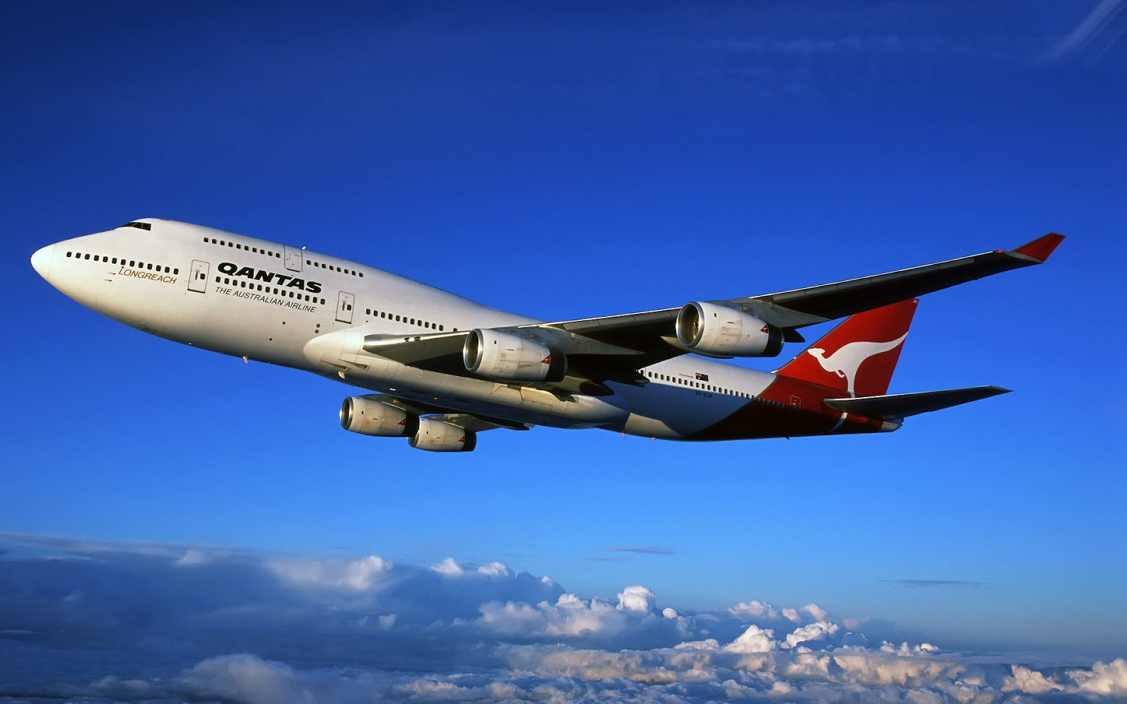
Jetlag
Verstoring
Vliegtuig
Tijdsverschil

Slide 16
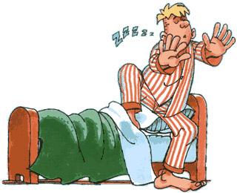
Slaapwandelen
Tijdens diepe slaap
Rondwandelen
Eerste deel van de nacht
Kinderen na 2 uur
17 % kinderen
4% volwassenen
Gewoon rondwandelen
Vreemder ( maaltijd bereiden,…)

Slide 17
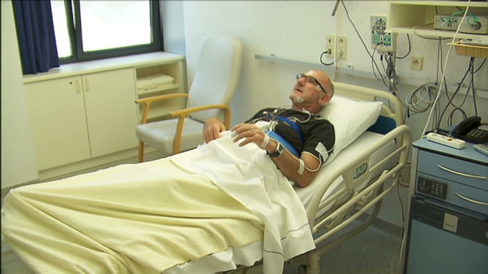
Slaapkliniek
Afdeling ziekenhuis
Slaapstoornis
Overnachten

Slide 18
Slaapapneu
Slaapstoornis
Ademstilstand
Tussen 15 en 30 seconden
Schok wakker
Slaapapneusyndroom ( min. 5 keer per uur)

Slide 19
Slaapapneu
Machine
40 keer per uur
Nu wel goed slapen
Blaast heel de tijd lucht

Slide 20
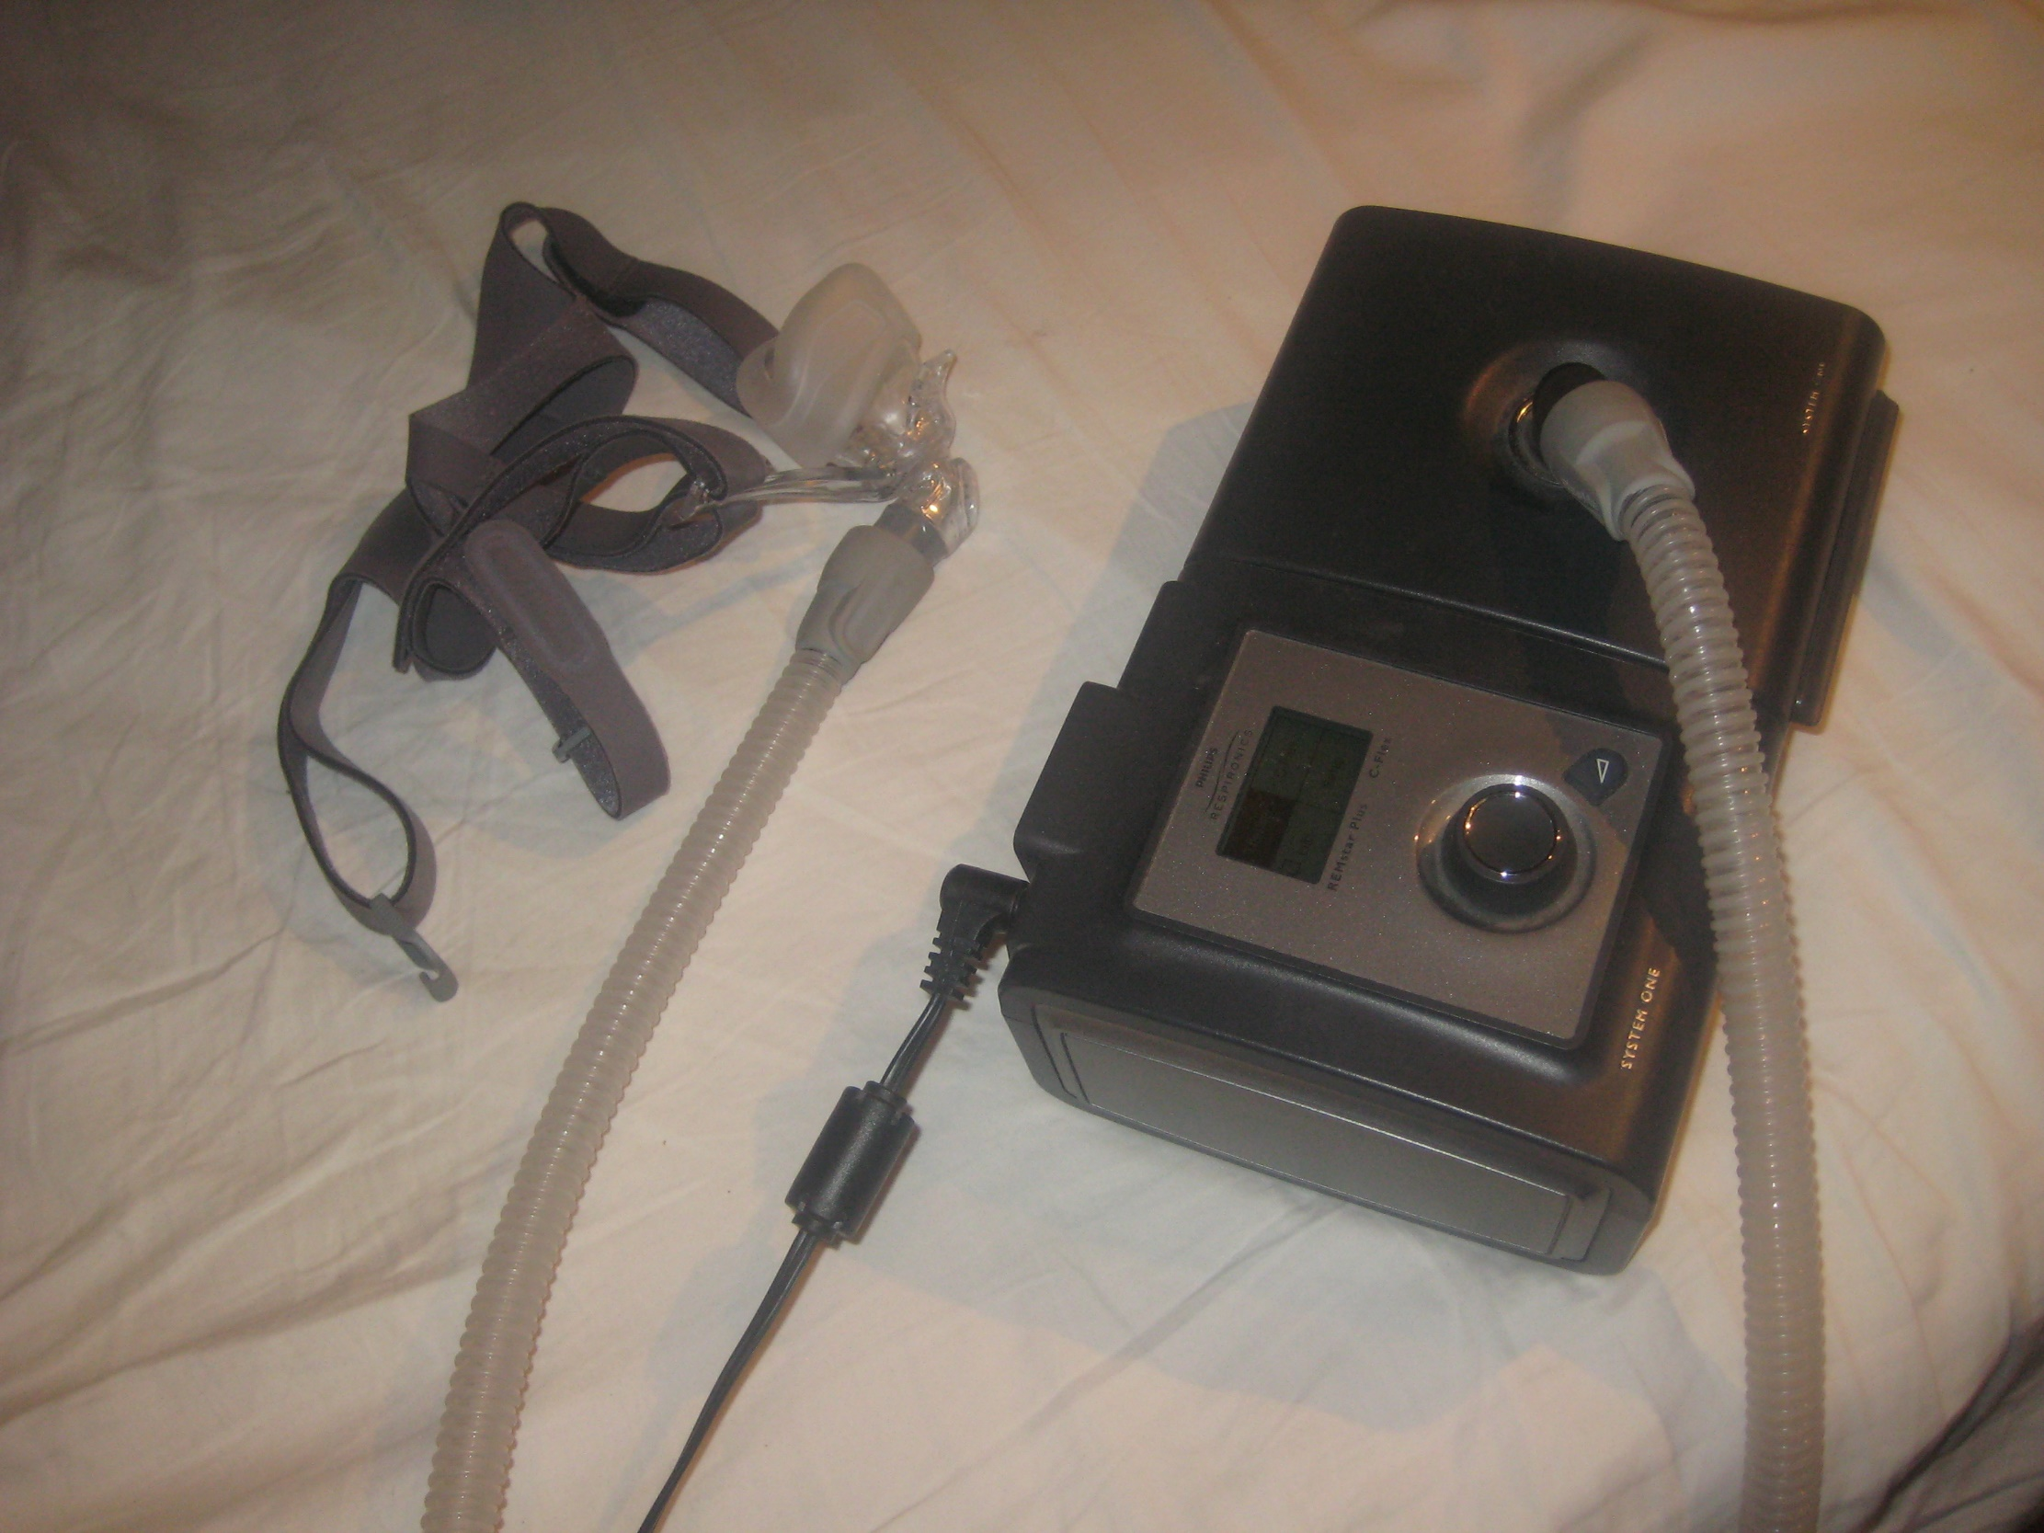

Slide 21
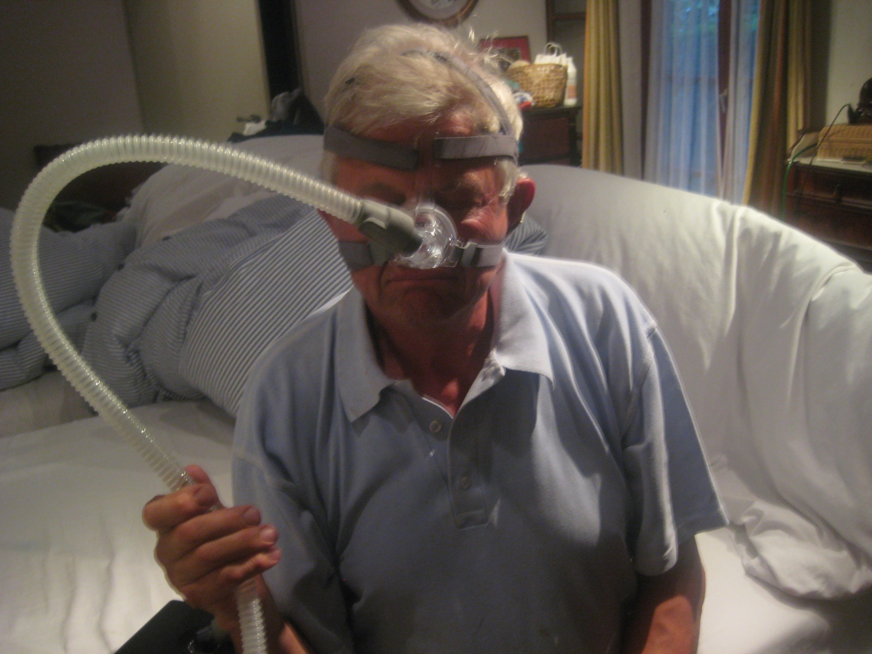

Slide 22
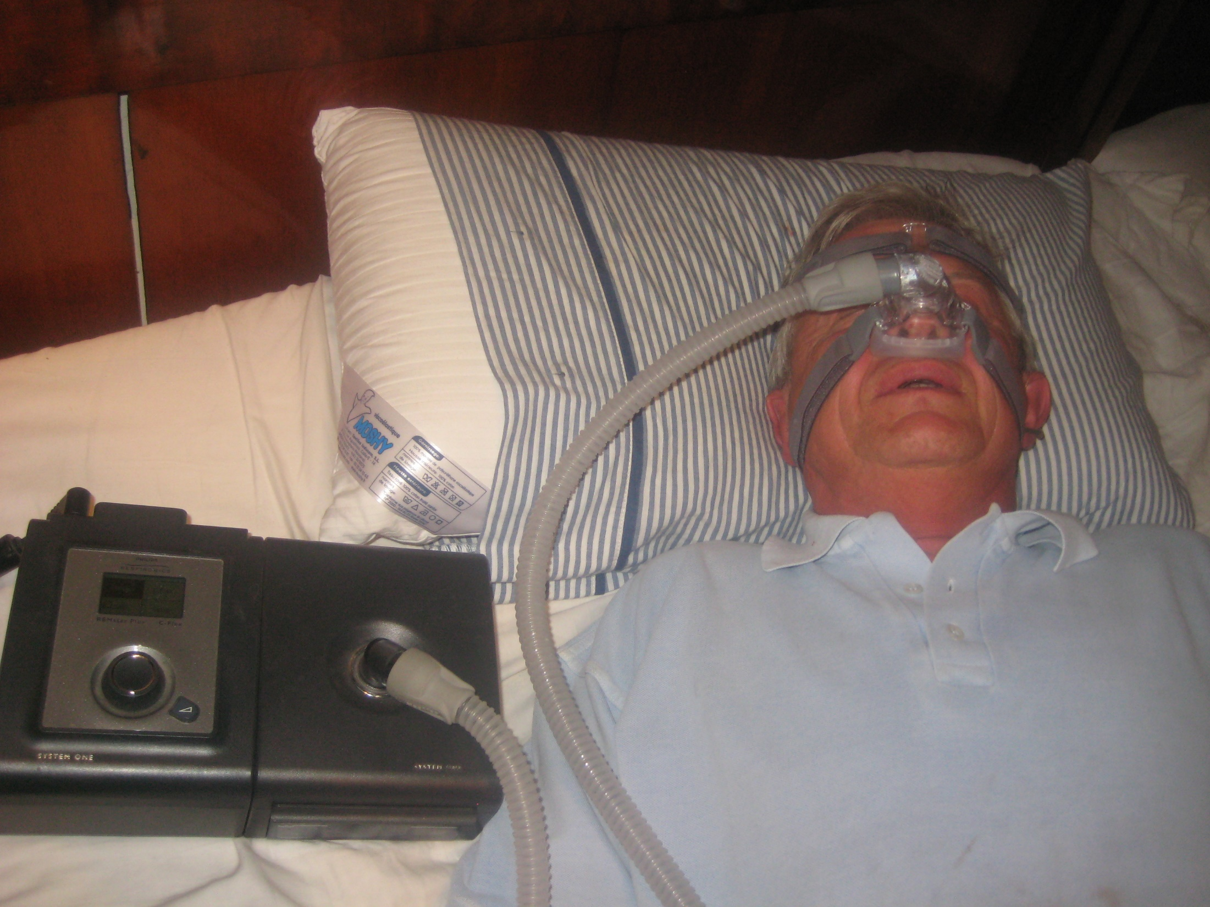

Slide 23
Quiz!

Slide 24
Hoelang duurt een slaapcyclus ongeveer?
90 à 120 minuten

Slide 25
Hoelang moeten 12 jarigen gemiddeld slapen?
Ongeveer 10 uur

Slide 26
Waarom is een tas warme melk drinken, goed voor het slapen gaan?
Iets warm is goed om te slapen.
Melk bevat rustgevende stoffen.
Melk is gezond.

Slide 27
Wat doet een slaapapneumachine?
Het blaast heel de tijd lucht.

Slide 28
In welke fase wordt er geslaapwandeld?
Fase 4, de diepe slaap.

Slide 29
Hoeveel procent van de kinderen / volwassenen slaapwandeld?
Kinderen: 17 %
Volwassenen: 4 %

Slide 31
Einde

Slide 32
Bedankt om te luisteren!

